Slide 1


UBND HUYỆN AN DƯƠNG
TRƯỜNG TIỂU HỌC AN HỒNG
MÔN: TOÁN LỚP 2
BÀI 11: PHÉP TRỪ (QUA 10) TRONG PHẠM VI 20
Tiết 1, 2, 3, 4, 5
Giáo viên: Đỗ Thị Hoàng Trang

Slide 2



Trò Chơi Kéo Co

Slide 3

Bản quyền thuộc về: FB Hương Thảo
Chào mừng các em đến với tiết Toán

Slide 4
Cách chơi
Các em học sinh sẽ trả lời câu hỏi để giúp đội mình kéo thắng đội bạn. Mỗi câu trả lời đúng trong thời gian quy định sẽ giúp đội mình thắng 1 hiệp.
Trường hợp cả hai đội không trả lời đúng sẽ coi như hòa. Hiệp đó không tính vào số hiệp thắng.
Kết thúc trò chơi đội nào có số hiệp thắng nhiều hơn (tương đương với trả lời đúng nhiều câu hỏi hơn) sẽ là đội chiến thắng.

Slide 5
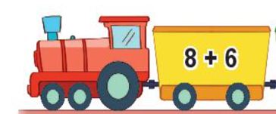


Câu Hỏi
15
14
13
12
11
10
9
8
7
6
5
4
3
2
1
0
A.14
C.12
B.13
D.16

Slide 6
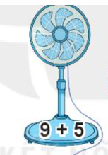
Câu Hỏi
15
14
13
12
11
10
9
8
7
6
5
4
3
2
1
0
A.13
C.12
B. 14
D.11

Slide 7
Câu Hỏi
15
4 + 9 =
14
13
12
11
10
9
8
7
6
5
4
3
2
1
0
A.12
C. 13
B.11
D.14

Slide 8
Câu Hỏi
15
5 + 8 =
14
13
12
11
10
9
8
7
6
5
4
3
2
1
0
A.12
C.15
B.11
D. 13

Slide 9




Bài 11:
Phép trừ (qua 10)
trong phạm vi 20

Slide 10

TIẾT 1

Slide 11

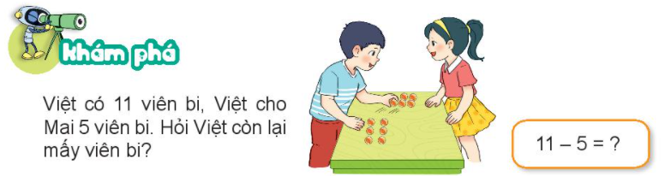
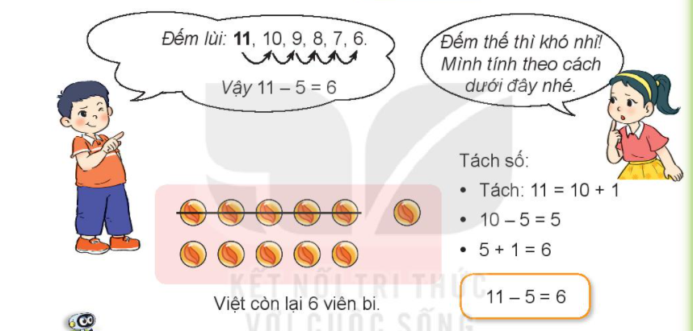

Slide 12


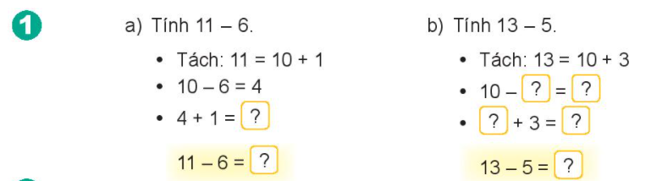
5
5
5
5
8
5
8

Slide 13
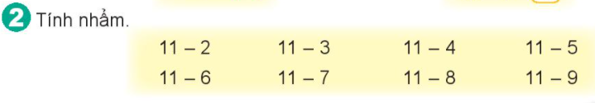
11 - 2 = 9
11 - 6 = 5
11- 3 = 8
11 - 7 = 4
11- 4 = 7
11 - 8 = 3
11- 5 = 6
11 - 9 = 2

Slide 14
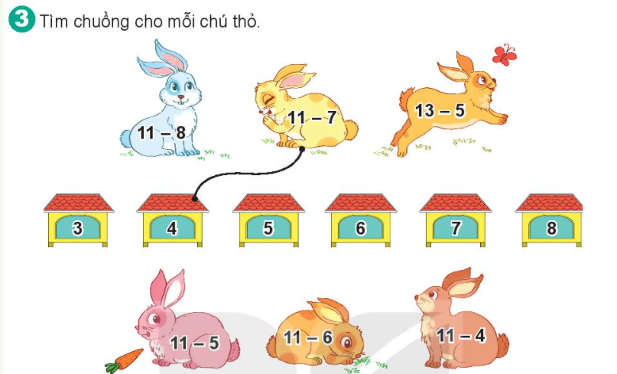

Slide 15
TIẾT 2

Slide 16

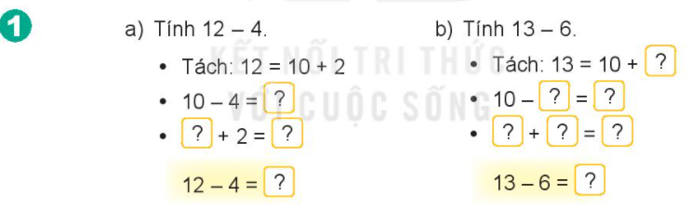
3
6
6
4
6
8
4
3
7
8
7

Slide 17
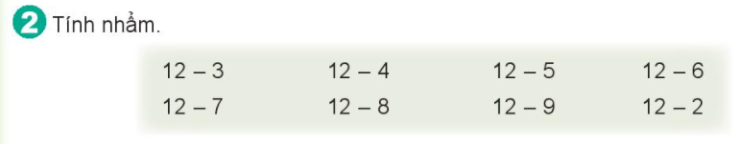
12 - 3 = 9
12 - 7 = 5
12 - 4 = 8
12 - 8 = 4
12 - 5 = 7
12 - 9 = 3
12 - 6 = 6
12 - 2 = 10

Slide 18
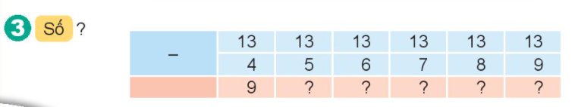
8
7
6
5
4

Slide 19
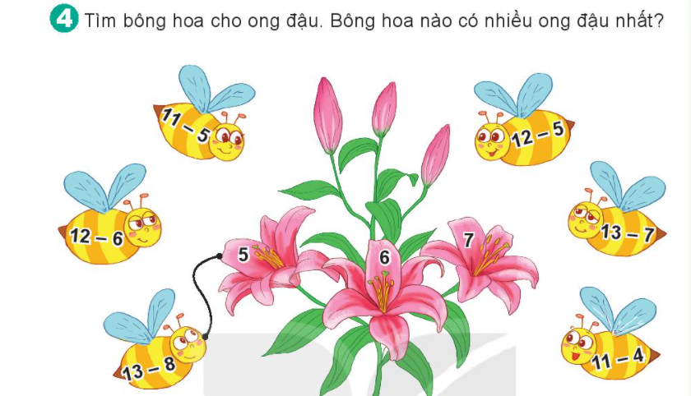
Bông hoa số 6 có ong đậu nhiều nhất

Slide 20
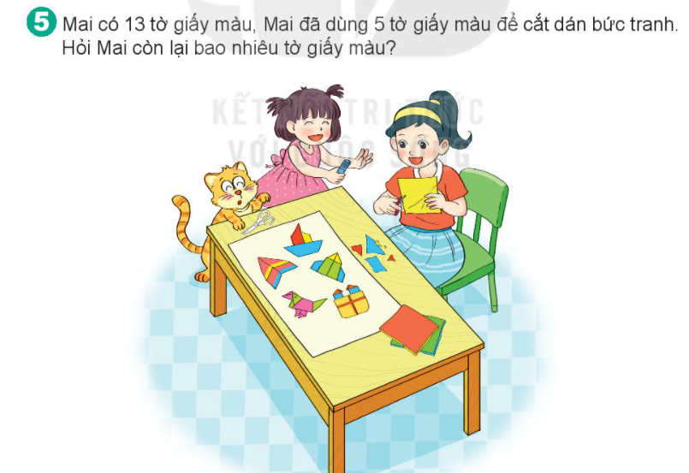
Mai còn lại số tờ giấy màu là:
13 - 5 = 8 (tờ)

Slide 21
TIẾT 3

Slide 22
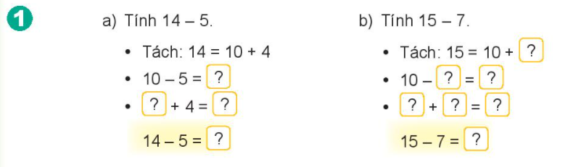
5
5
7
3
5
9
3
5
8
9
8

Slide 23
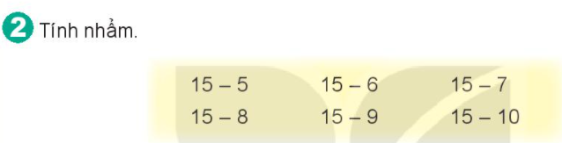
15 - 5 = 10
15 - 8 = 7
15 - 6 = 9
15 - 9 = 6
15 - 7 = 8
15 - 10 = 5

Slide 24
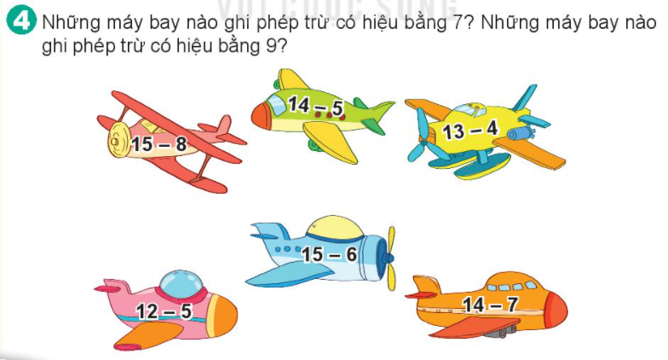
= 9
= 9
= 7
= 9
= 7
= 7

Slide 25
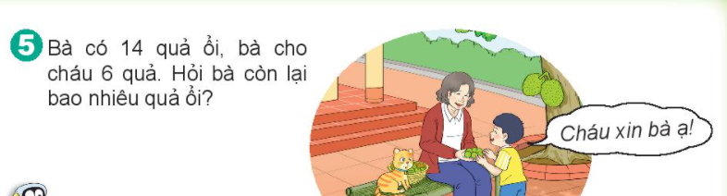
Bà còn lại số quả ổi là:
14 - 6 = 8 (quả)

Slide 26
TIẾT 4

Slide 27
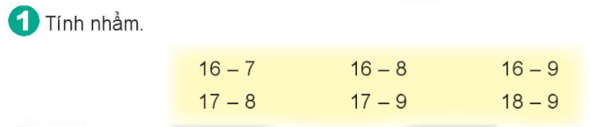
16 - 7 = 9
17 - 8 = 9
16 - 8 = 8
17 - 9 = 8
16 - 9 = 7
18 - 9 = 9

Slide 28
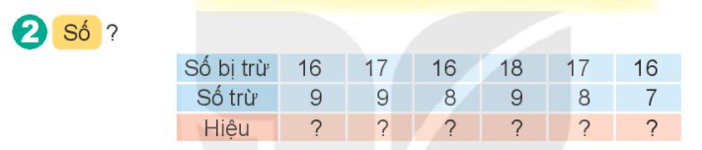
7
8
8
9
9
9

Slide 29
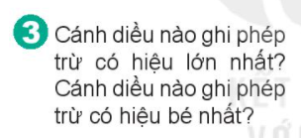
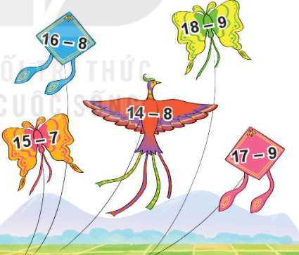
Hiệu lớn nhất
Hiệu bé nhất

Slide 30
4. Mai hái được 16 bông hoa, Mi hái được 9 bông hoa. Hỏi Mai hái được hơn Mi bao nhiêu bông hoa?
Mai hái được hơn Mi số bông hoa là:
16 - 9 = 7 (bông hoa)

Slide 31
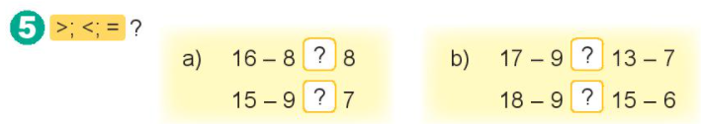
=
>
<
=

Slide 32
TIẾT 5

Slide 33
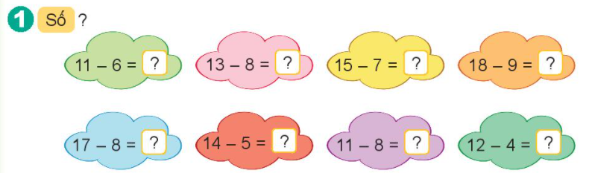
5
5
8
9
9
9
3
8

Slide 34
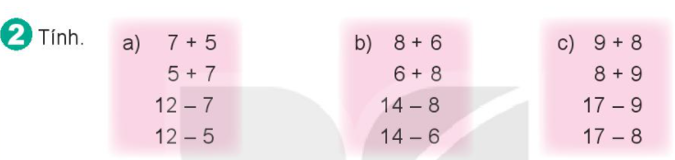
= 12
= 14
= 17
= 12
= 14
= 17
= 5
= 6
= 8
= 7
= 6
= 9

Slide 35
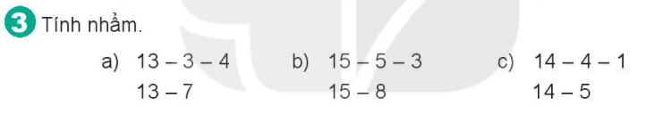
13 - 3 - 4 = 6
13 - 7 = 6
15 - 5 - 3 = 7
15 - 8 = 7
14 - 4 - 1 = 9
14 - 5 = 9

Slide 36
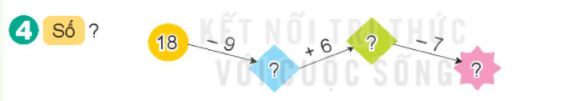
15
9
8

Slide 37
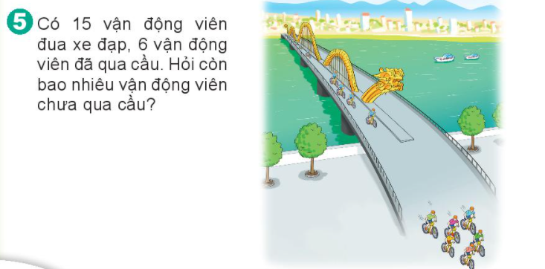
Còn số vận động viên chưa qua cầu là:
15 - 6 = 9 (người)

Slide 38

CHÀO TẠM BIỆT
Liên hệ giáo án:
FB: Hương Thảo
Gmail: tranthao121006@gmail.com

